Slide 1
Thema ‘In vogelvlucht’

Slide 2
Week 1

Slide 3
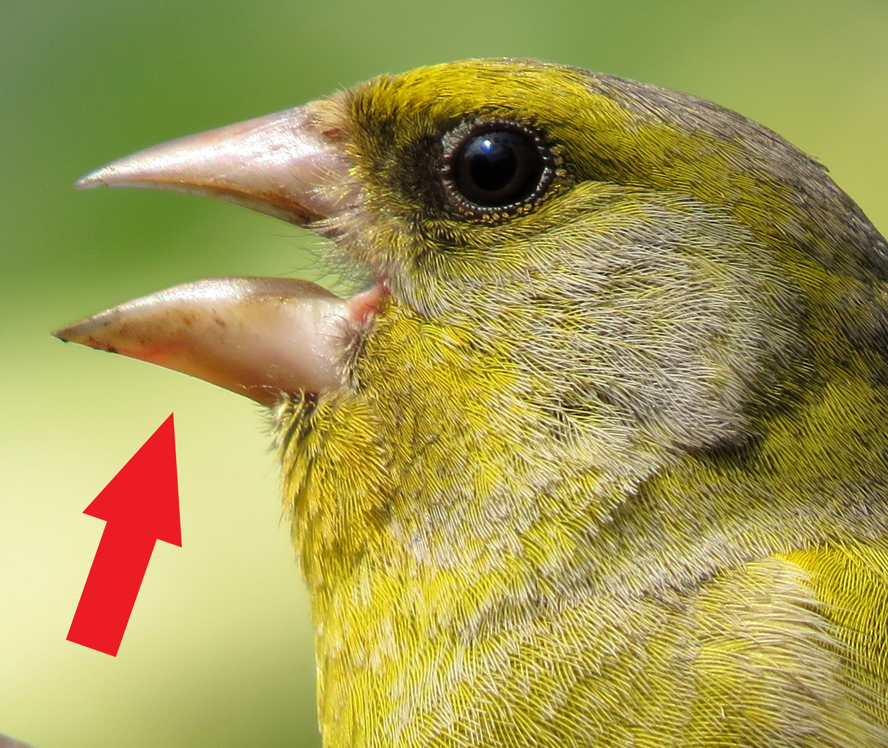
de snavel

Slide 4
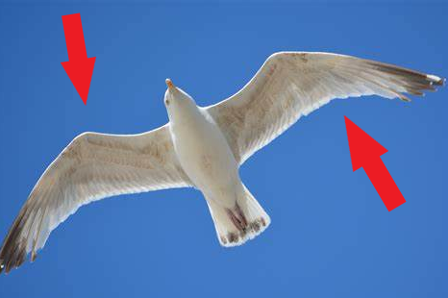
de vleugels

Slide 5
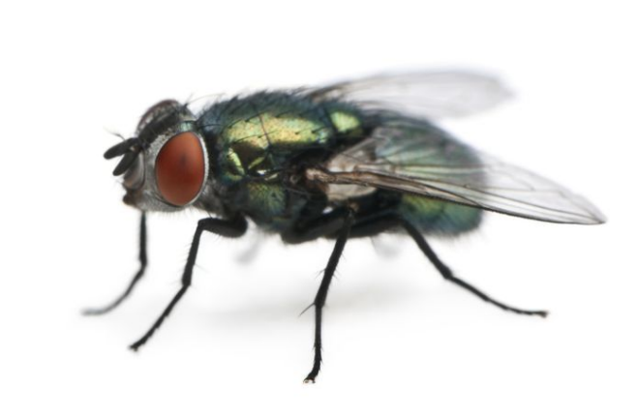
de vlieg

Slide 6
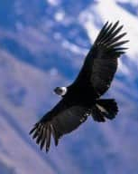
vliegen

Slide 7
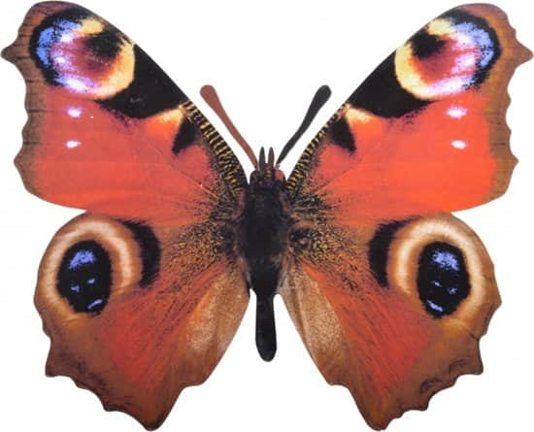
de vlinder

Slide 8
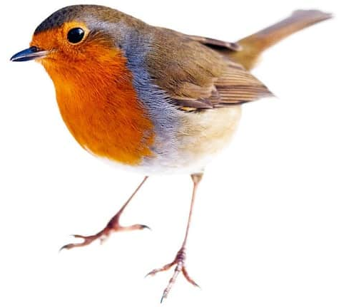
de vogel

Slide 9
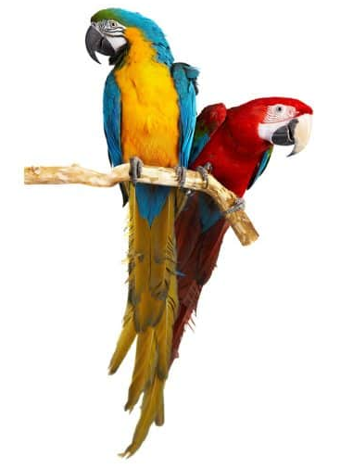
de staart

Slide 10
de veer

Slide 11
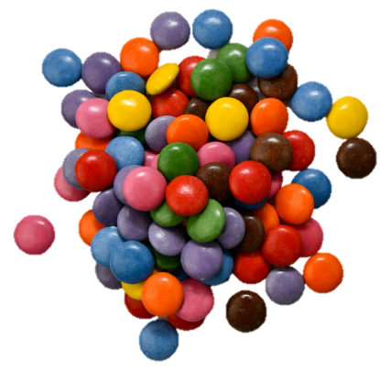
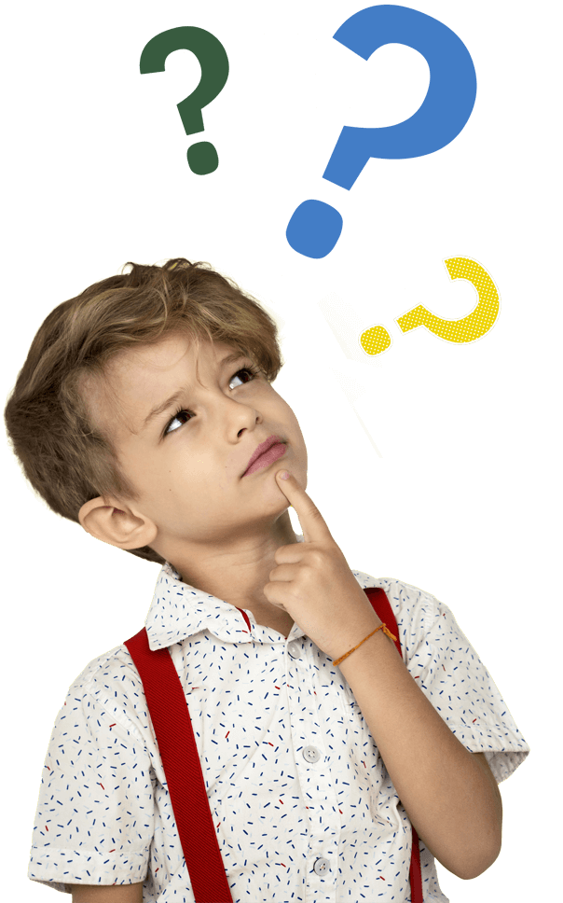
hoeveel

Slide 12
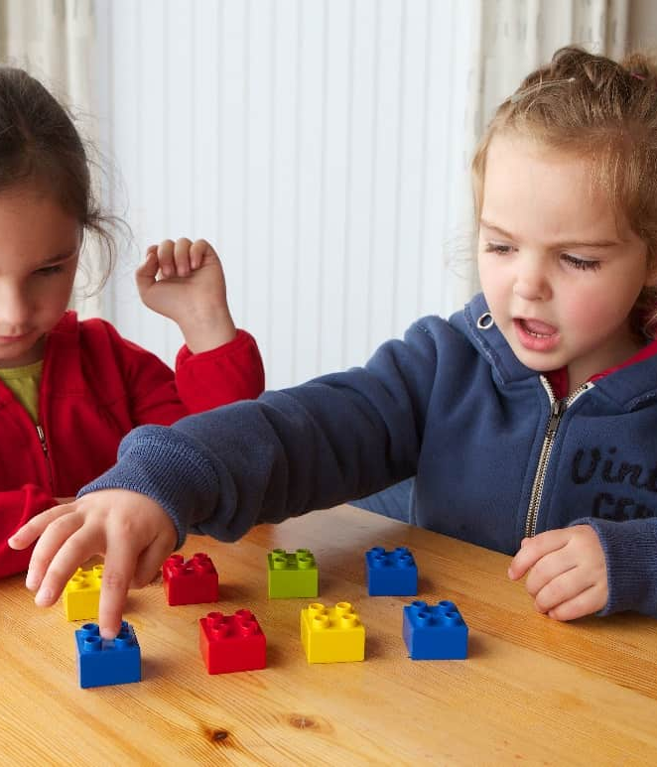
tellen

Slide 13
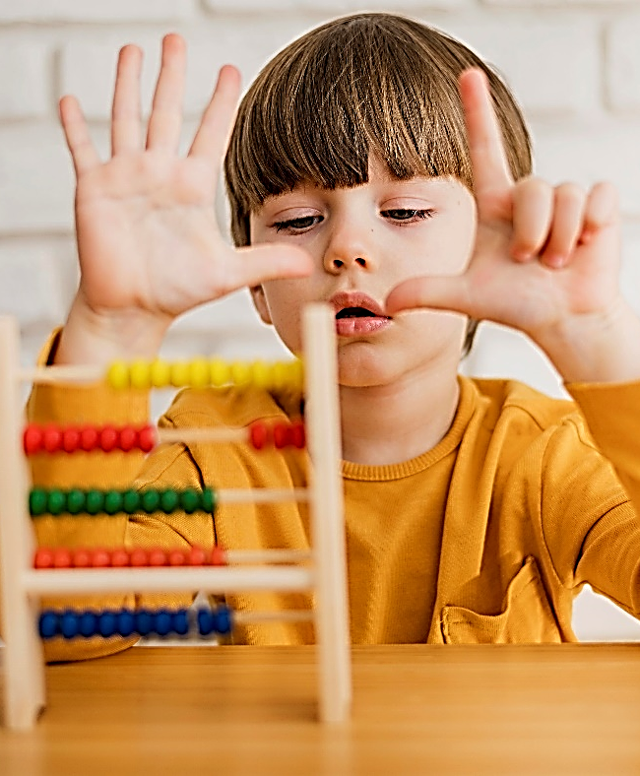
zoveel
7

Slide 14
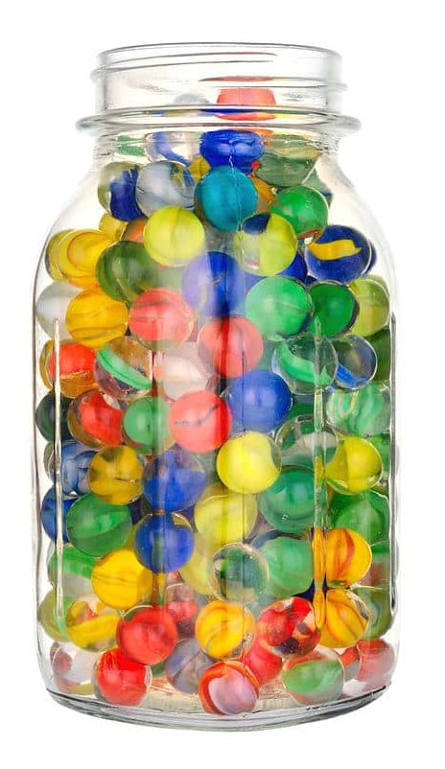
ongeveer
?

Slide 15
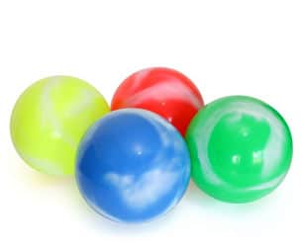
precies
4

Slide 16
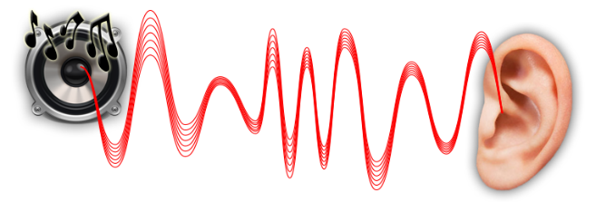
lhet geluid

Slide 17
lhet lawaai/ de herrie

Slide 18
stil

Slide 19
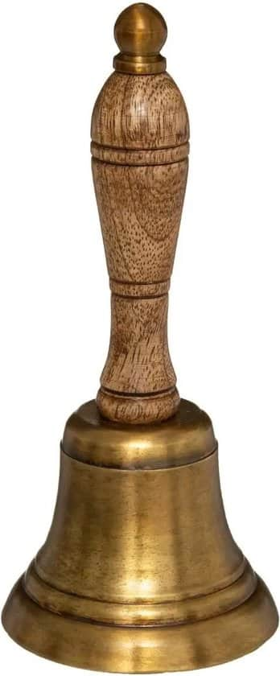
klinken

Slide 20
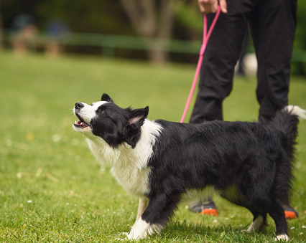
blaffen
Woef! Woef! Woef!

Slide 21
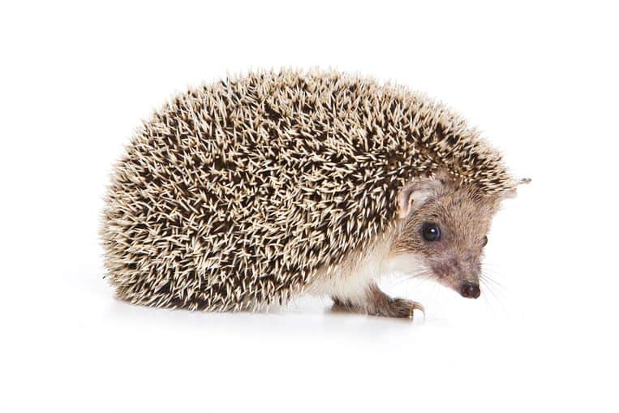
de egel

Slide 22
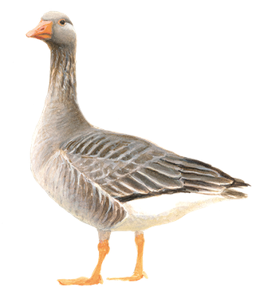
de gans

Slide 23
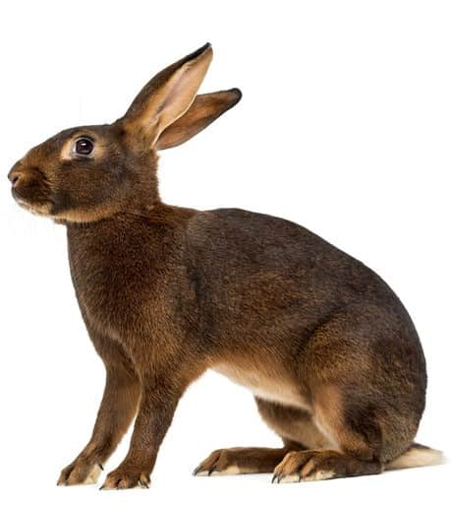
de haas

Slide 24
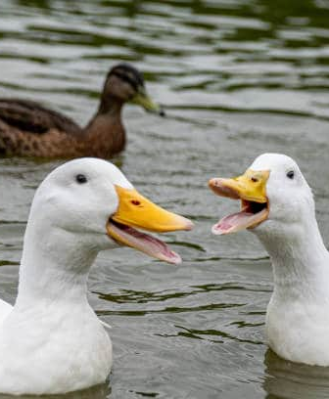
kwaken
kwaak!
kwaak!

Slide 25
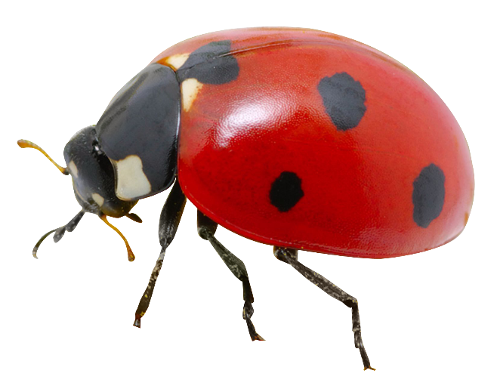
lhet lieveheersbeestje

Slide 26
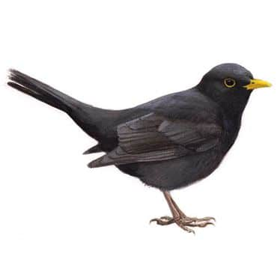
de merel

Slide 27
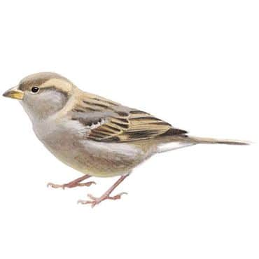
de mus

Slide 28
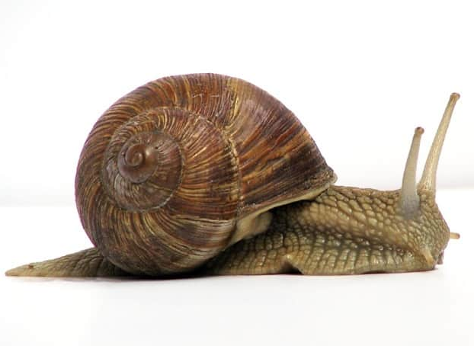
de slak

Slide 29
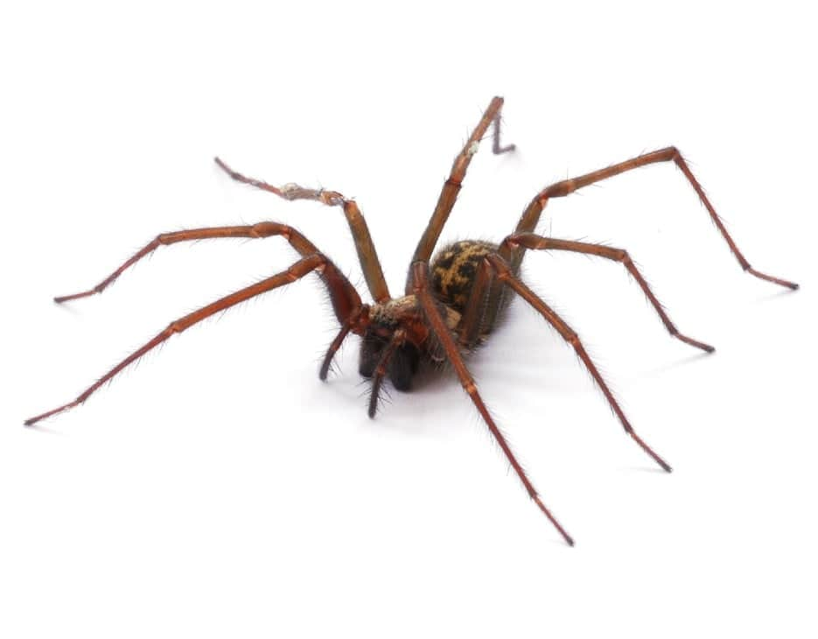
de spin

Slide 30
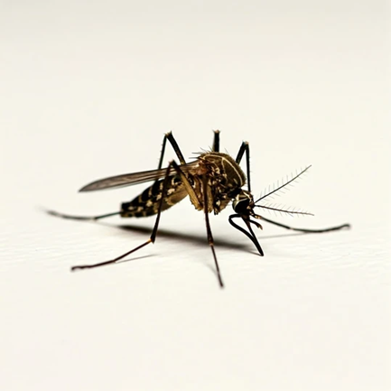
de mug

Slide 31
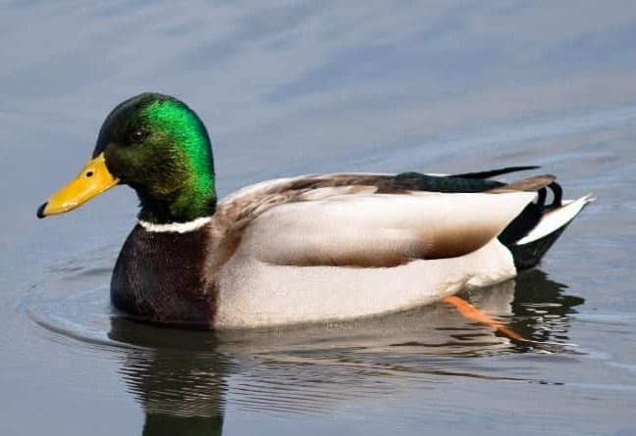
de eend

Slide 32
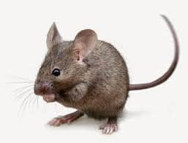
piepen
piep!
piep!

Slide 33
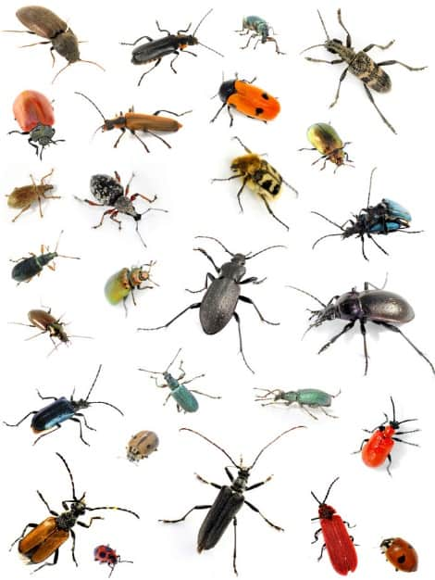
lhet insect

Slide 34
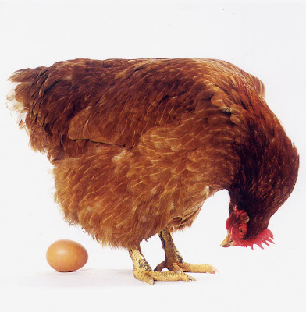
een ei leggen

Slide 35
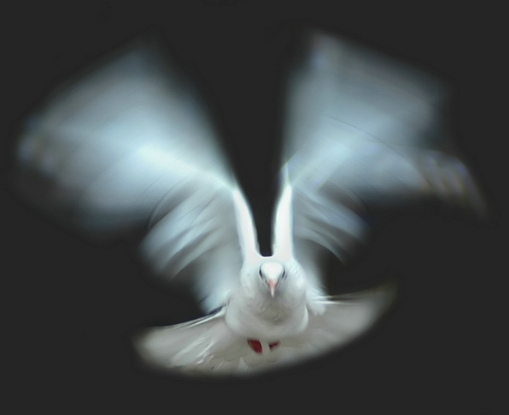
fladderen

Slide 36
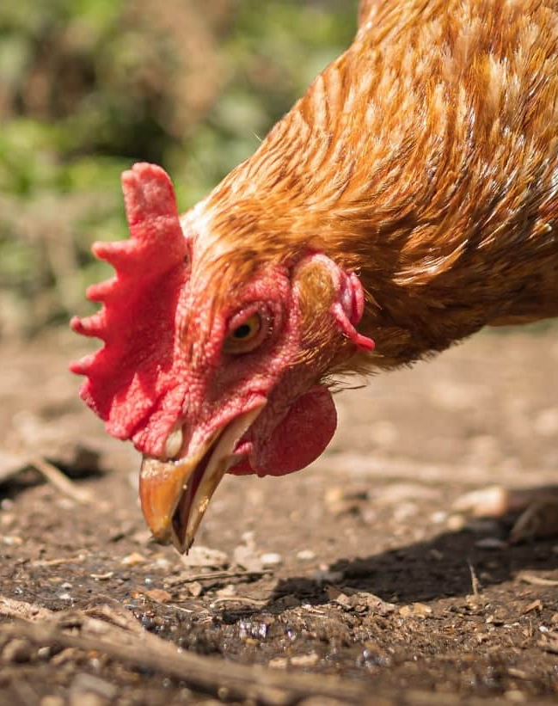
pikken

Slide 37
trippelen

Slide 38
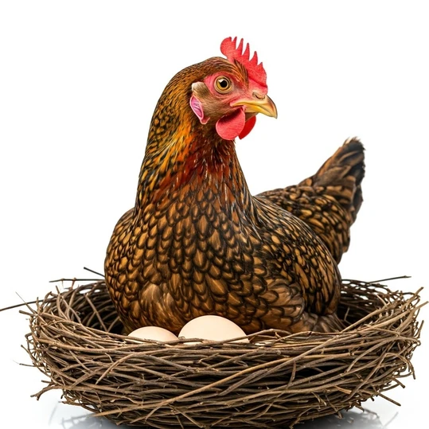
broeden

Slide 39
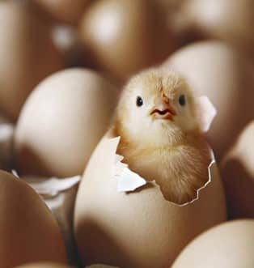
uitkomen

Slide 40
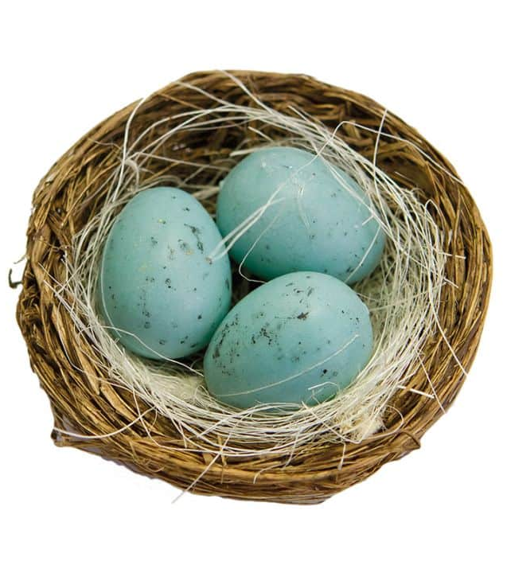
lhet nest

Slide 41
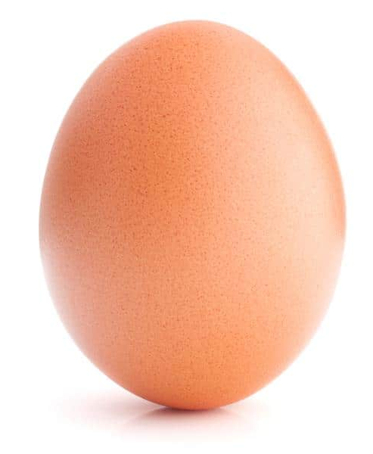
lhet ei

Slide 42
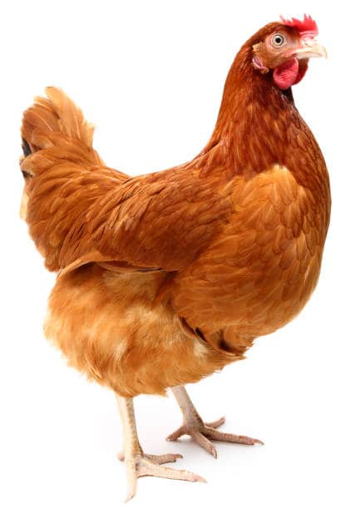
de kip

Slide 43
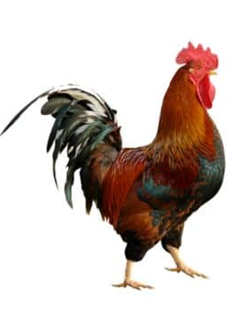
de haan

Slide 44
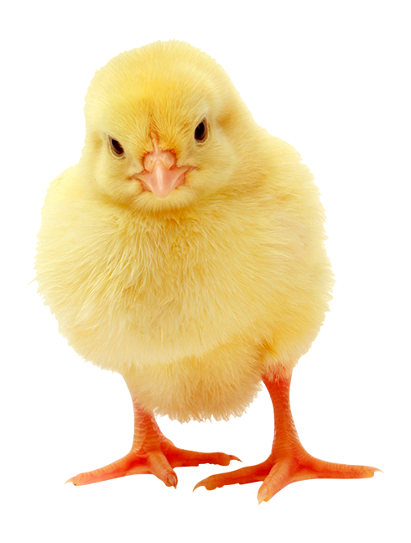
lhet kuiken

Slide 45
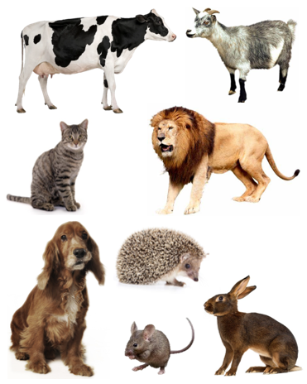
lhet zoogdier

Slide 46
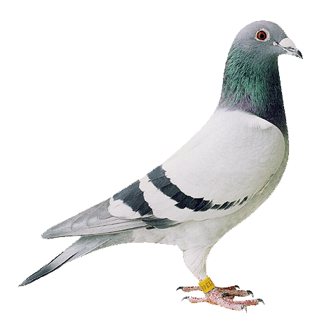
de duif

Slide 47
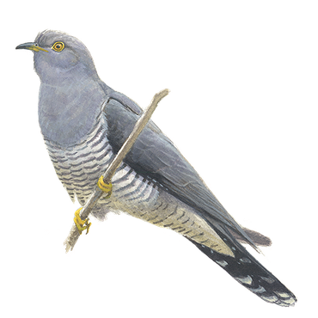
de koekoek

Slide 48
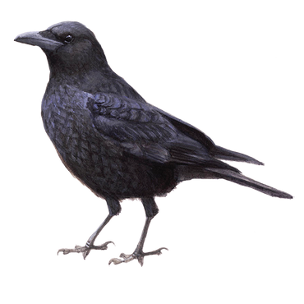
de kraai

Slide 49
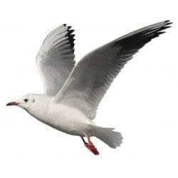
de meeuw

Slide 50
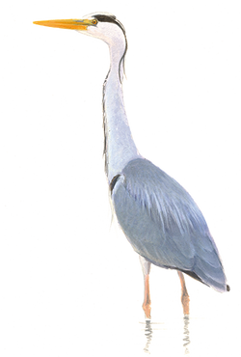
de reiger

Slide 51
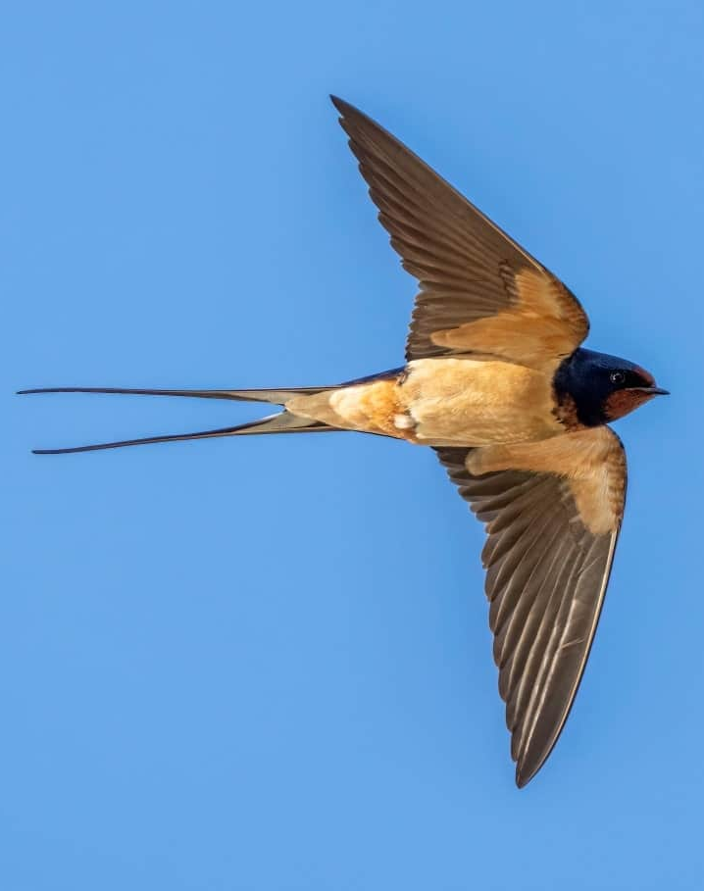
de zwaluw

Slide 52
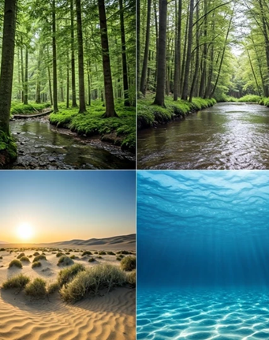
de omgeving

Slide 53
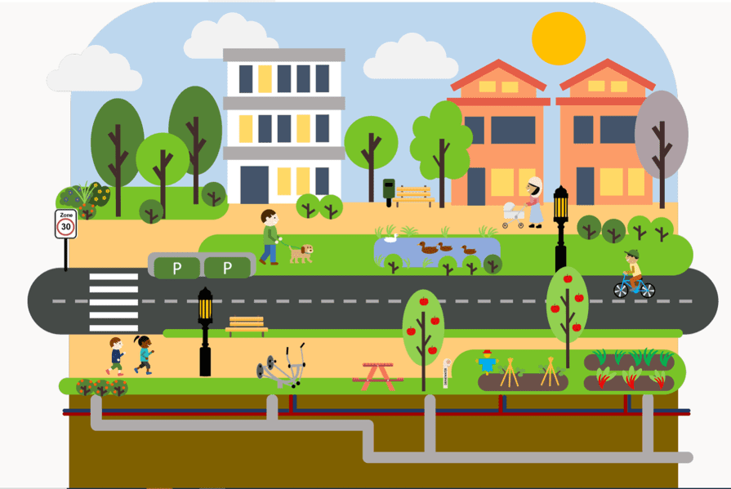
de leefomgeving

Slide 54
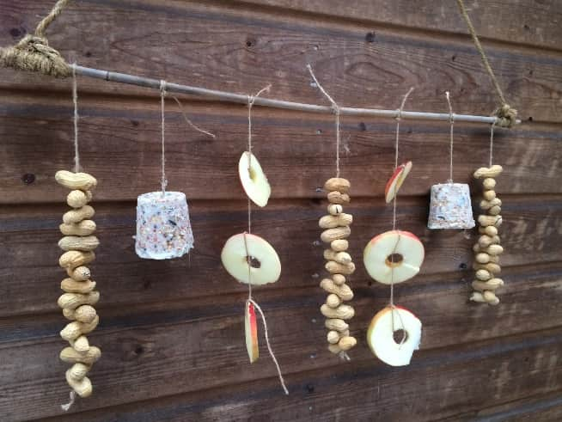
lhet voedsel

Slide 55
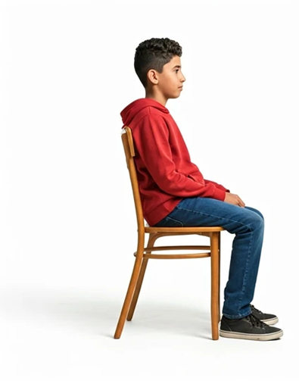
stilzitten

Slide 56
bewegen

Slide 57
(op je) plaats/plek

Slide 58
lhet roofdier

Slide 59
de klauw

Slide 60
sluipen

Slide 61
de prooi

Slide 62
de roofvogel

Slide 63
Week 2

Slide 64
de ochtend

Slide 65
de middag

Slide 66
de avond

Slide 67
de nacht

Slide 68
overdag

Slide 69
de hele dag

Slide 70
bezig zijn

Slide 71
de halsbandparkiet

Slide 72
de vogeltrek

Slide 73
de trekvogel

Slide 74
vlakbij

Slide 75
verderop

Slide 76
in de verte

Slide 77
lhet eind

Slide 78
de kudde

Slide 79
de school

Slide 80
de zwerm

Slide 81
de groep

Slide 82
alleen

Slide 83
tropisch

Slide 84
met rust laten

Slide 85
rijmen

Slide 86
de benen

Slide 87
de armen

Slide 88
de hand

Slide 89
de duim

Slide 90
de vinger

Slide 91
de pink

Slide 92
de elleboog

Slide 93
de knie

Slide 94
de voet

Slide 95
de tenen

Slide 96
de nagel

Slide 97
lhet lichaam

Slide 98
lhet lichaamsdeel

Slide 99
bijzonder

Slide 100
geluk (brengen)

Slide 101
de kraanvogel

Slide 102
heen

Slide 103
terug

Slide 104
lhet bericht

Slide 105
zenden

Slide 106
ontvangen

Slide 107
lhet contact

Slide 108
lhet beginpunt

Slide 109
halverwege

Slide 110
eindigen

Slide 111
lhet eindpunt

Slide 112
de route

Slide 113
de spanwijdte

Slide 114
lhet noorden

Slide 115
lhet zuiden

Slide 116
lhet zendertje

Slide 117
eng

Slide 118
lhet monster

Slide 119
schrikken

Slide 120
de vogelverschrikker

Slide 121
wegjagen

Slide 122
de wintergast

Slide 123
de V-vorm

Slide 124
de legenda

Slide 125
“elk vogeltje zingt zoals het gebekt is”

Slide 126
Week 3

Slide 127
de kudde

Slide 128
grazen

Slide 129
lhet jong

Slide 130
beschermen

Slide 131
lhet schaap

Slide 132
de wei

Slide 133
blijven

Slide 134
wegbrengen

Slide 135
vertrekken

Slide 136
lhet afscheid

Slide 137
onderweg zijn

Slide 138
aankomen

Slide 139
afhalen

Slide 140
observeren

Slide 141
de reis

Slide 142
reizen

Slide 143
lhet schip

Slide 144
de trein

Slide 145
lhet vliegtuig

Slide 146
de bestemming

Slide 147
lhet voertuig

Slide 148
lhet vaartuig

Slide 149
de start

Slide 150
(op)stijgen

Slide 151
dalen

Slide 152
landen

Slide 153
de luchtvaartuigen

Slide 154
de luchtballon

Slide 155
de helikopter

Slide 156
de raket

Slide 157
je ogen uitkijken

Slide 158
wegen

Slide 159
de weegschaal

Slide 160
licht

Slide 161
zwaar

Slide 162
tillen

Slide 163
sterk

Slide 164
slap

Slide 165
lhet gewicht

Slide 166
de spier

Slide 167
lhet bot

Slide 168
langzaam

Slide 169
snel

Slide 170
de stap

Slide 171
stappen

Slide 172
hollen

Slide 173
de vaart

Slide 174
achterblijven

Slide 175
de snelheid

Slide 176
de tijd

Slide 177
lhet uur

Slide 178
even

Slide 179
lang

Slide 180
kort duren

Slide 181
lang duren

Slide 182
de klok

Slide 183
lhet horloge

Slide 184
de wekker

Slide 185
lhet mobieltje

Slide 186
vroeg

Slide 187
laat

Slide 188
de vakantie

Slide 189
de zomer

Slide 190
lhet land

Slide 191
lhet buitenland

Slide 192
lhet westen

Slide 193
lhet oosten

Slide 194
de zon

Slide 195
de maan

Slide 196
de ster

Slide 197
de dag

Slide 198
de nacht

Slide 199
de ruimte

Slide 200
de aarde

Slide 201
de planeet

Slide 202
de astronaut

Slide 203
plat

Slide 204
bol (rond)

Slide 205
de globe

Slide 206
lhet heelal

Slide 207
zweven

